Slide 1
学习新课标
赋能新成长
——信息科技学科2022-2023学年第二学期研究工作计划
汇报人：张玲

Slide 2
目录
Contents
壹
现状分析
贰
发展总目标
叁
实施过程

Slide 3
现状分析

Slide 4
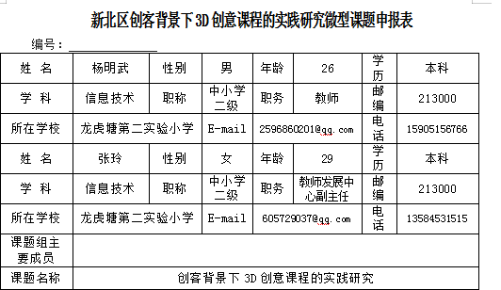
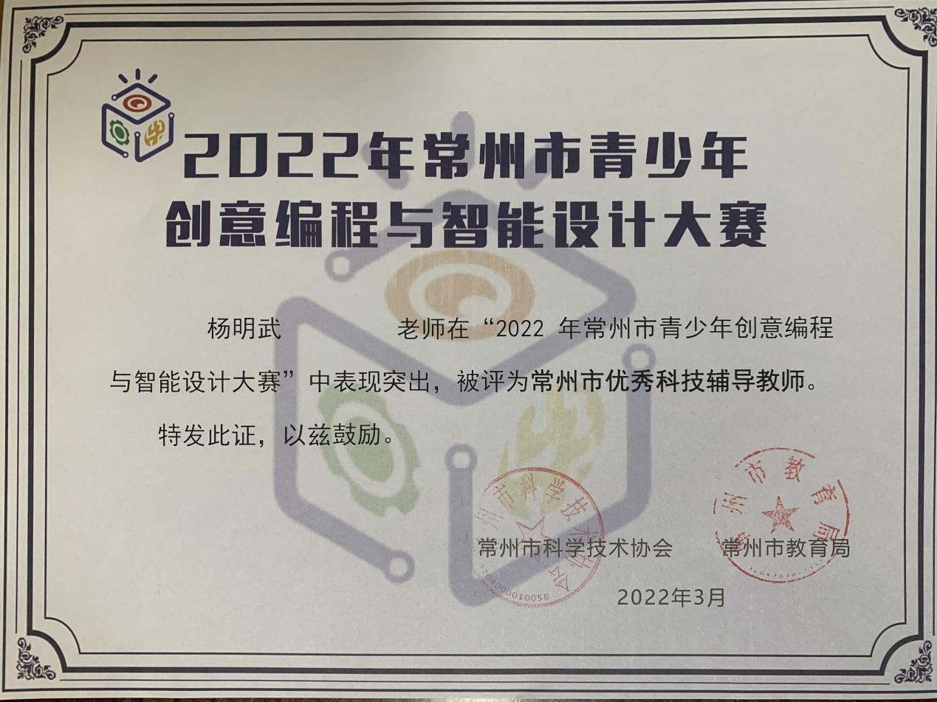
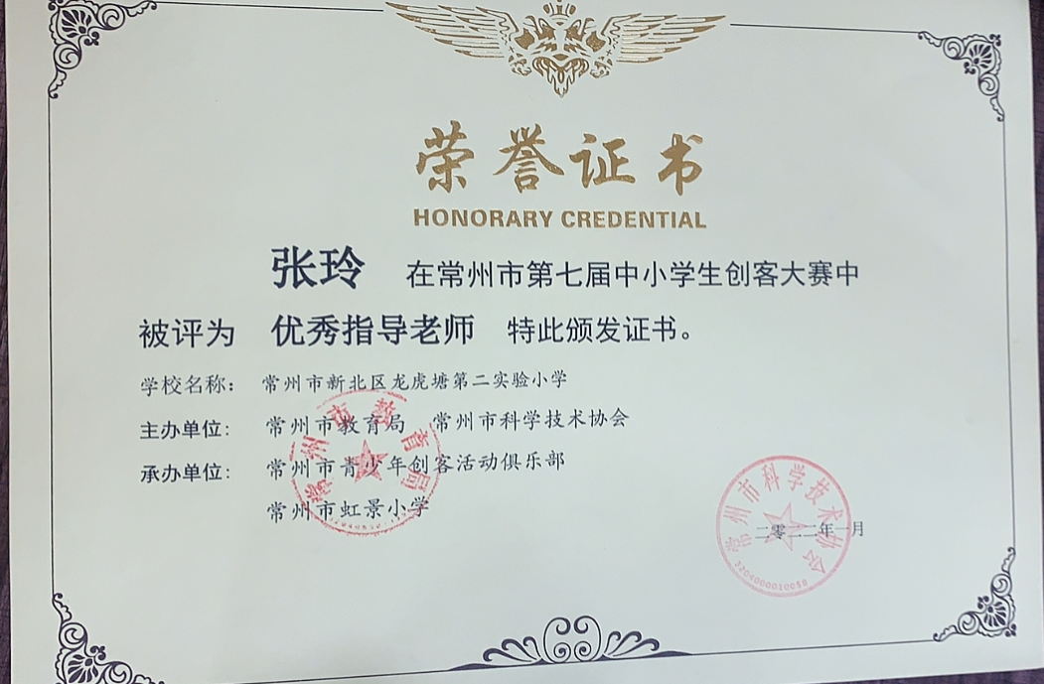
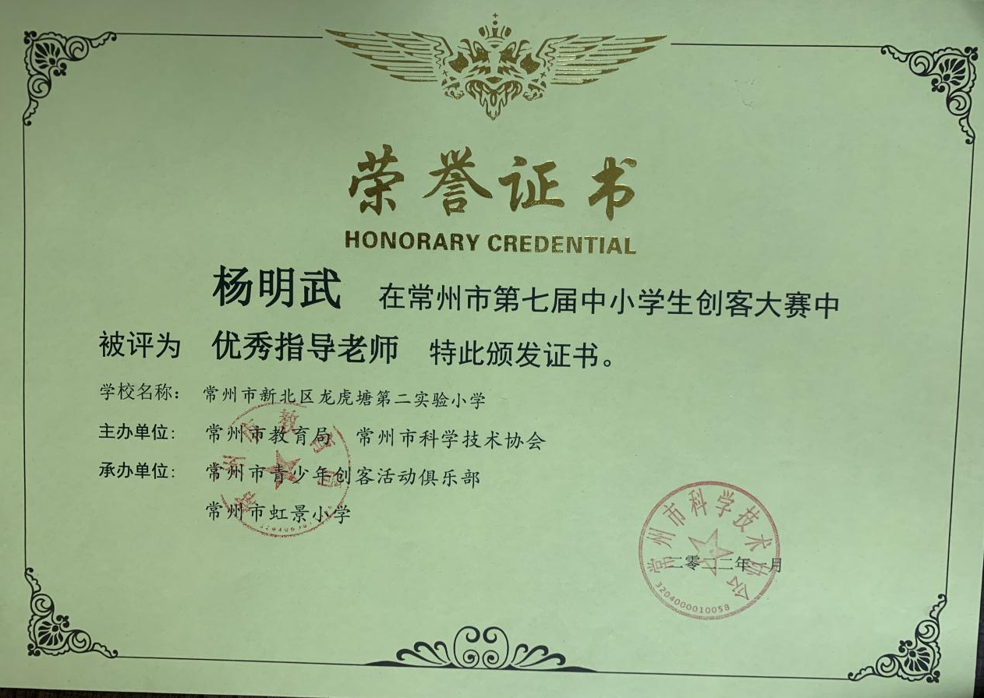
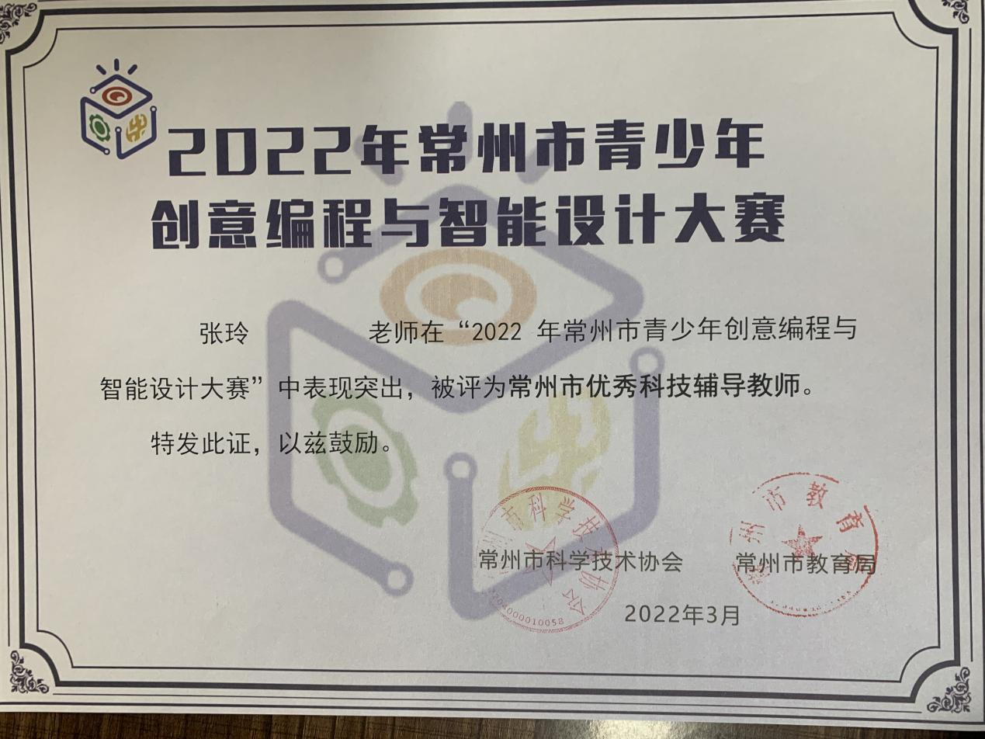
优势分析
市场数据分析
竞赛获奖丰硕
教科研成果斐然

Slide 5
潜势分析
01
02
关注所有学生的整体发展
关注学生个体的全面发展
03
精英学生要重点培养形成梯队
市场数据分析

Slide 6
发展总目标

Slide 7
发展目标
以月调研为抓手，落实信息科技学科常规
培养学生信息科技核心素养，助力学生纵向发展
深入学习新课标，促进课堂转型
加快提升教师的信息素养，助力教师专业成长

Slide 8
本学期重点工作
教师 | 3月 | 市区级信息科技基本功比赛
学生 | 3月 | 常州市创意编程与智能设计大赛
 | 4月 | 常州市机器人大赛
 | 5月 | 常州市益智科技模型竞赛
 |  | 常州市程序设计小能手比赛
学科 | 3月 | 第四届弘雅科技节开幕
 | 3-6月 | 少年硅谷课题申报准备
市场数据分析

Slide 9
实施过程

Slide 10
（一）紧抓常规，规范制度
落实常规到日常，明确价值内涵和评价标准，不断强化教师的管理思维，从被动的规则认知逐步走向自觉的教学规范。
学科 | 常规落实 | 质量监控 | 课题（课程）研究 | 资源收集 | 新闻 | 教师发展
信息科技 | 张玲 | 张玲 | 张玲 | 杨明武 | 杨明武 | 杨明武
项目组分工表

Slide 11
（二）优化教研活动内容，促进课堂转型
1、明晰课堂转型目标
在学科组内内化我校弘雅课堂关键词：“向美”、“挑战”、“生长”，将新课标与我校课堂规程相结合，形成具有弘雅课堂的信息学科教学特色。
挑战
向美
新课标
课堂规程
生长

Slide 12
（二）优化教研活动内容，促进课堂转型
2、深化主题研究意识
月份 | 分组教研内容 | 分组教研内容 | 分组教研内容 | 联合教研
2 | 1、少年硅谷课程基地建设期初研讨。 2、少年硅谷课题思路交流 | 1、《信息科技课程标准解读》分享交流（一） 2、基本功专项训练（一） | 少年硅谷工作室活动（一） | 1.2022教研组计划 2.沙龙：学生评价维度、方式的改革
3 | 组内教研课：张玲《人工智能》 | 少年硅谷工作室活动（二） | 1．3月调研反馈 2.艺、体、信研读课标 3.弘雅文化节、运动会方案研讨 | 期初调研反馈艺、体、信研读课标
4 | 信息技术在教学、课堂中的应用分享 | 组内研究课：杨明武《画相框》 | 《信息科技课程标准解读》分享交流（二） 基本功专项训练（二） | 1.艺、体、信研读课标 2.各学科基本功展示
5 | 少年硅谷工作室活动（三） | 组内研究课：杨明武《插入超链接》 | 《信息科技课程标准解读》分享交流（三） 基本功专项训练（三） | 1.4月调研反馈 2.学科综合课程展示
6 | 学期末总结研讨 | 少年硅谷工作室学期总结 | 下半年计划研讨 | 1.2022教研组总结 2.期末工作研讨

Slide 13
（三）加强梯队建设，引领教师新成长
提升教师教学能力
以“研究课”引导日常教学，以“常态课”促进教师自我反思，在良好的研究氛围中逐步提升教师观课、议课的水平和能力。对照综合学科教师评课标准进行多维度评课议课。 并且本学期也将依托省市区级的名师工作室，积极申报工作室展示课，把我们学校文化、老师“推出去”。 此外本学期还将开展市区级信息科技基本功比赛，以基本功比赛为契机，把基本功各项目融入学科教研活动中。
提升教师教科研能力
科学信息组微课题《创客背景下3D打印课程的实践研究》已经结题，并已经送评新北区微型课题评选。本学期将在市区专家的高位引领下，集科学、美术等学科之力开展少年硅谷课题研究，争取做好充分准备申报市区级课题。同时督促每位老师积极撰写论文与反思，要求每学期信息组老师至少撰写一篇论文，笔耕不辍方能厚积薄发。
本学期信息组共读书目是《信息科技课程标准解读》，要求每位老师深入阅读并进行读书沙龙。每月进行《中小学信息技术》、《中国电化教育》等专业杂志的阅读。同时要求老师在编程、开源硬件、3D建模等专业领域方面进行自选书目阅读，促进专业型教师成长。
姓名 | 已有称号 | 拟评称号 | 缺材料
张玲 | 市骨干 | 市学带 | 市级课题主持人
杨明武 |  | 市新秀
加强教师理论学习
明确梯队成长目标

Slide 14
（四）挖掘育人价值，力促学生发展
1、解读学科素养，渗透日常教学
知识 | 技能 | 育人价值体现
信息技术基础、算法、程序设计、机器人技术、物联网技术、人工智能。 | 尝试运用计算思维识别与分析问题。 | 养成良好的信息意识与行为习惯，初步形成信息社会责任意识。
信息技术关键能力细化表

Slide 15
（四）挖掘育人价值，力促学生发展
1、解读学科素养，渗透日常教学
活动时间 | 推进过程
3 至 6 月 | 3月至4月 | 少年硅谷项目申报 | 依托少年硅谷课程基地建设，进行少年硅谷项目申报
 | 3月 | 常州市创意编程与智能设计大赛 | 推动青少年参与人工智能科技创新实践 ，组织全校范围的编程作品比赛，择优参加市赛
 | 4月 | 少年硅谷项目过程性研讨 | 针对前期申报的项目，组织团队进行项目研究
 | 3月至6月 | 青少年科技创新大赛主题活动： | 设立程序设计、3D建模、3D绘笔、电子报刊等活动
 | 3月至6月 | 中小学电脑制作主题活动： | 电脑绘画、人工智能机器人、创意编程等项目
 | 6月 | 少年硅谷项目展评 | 组织学生进行成果的汇报与展评

Slide 16
（四）挖掘育人价值，力促学生发展
2、细化学科关键能力，提升评价质量
月份 | 能级调研内容 | 调研方式
3月 | 寒假线上作业展评 | 现场展示
4月 | 各年级知识、技能阶段评价 | 问卷星、上机操作
5月 | 各年级知识、技能阶段评价 | 问卷星、上机操作
6月 | 各年级知识、技能总体评价 | 机考、展示
信息技术月能级调研安排表

Slide 17
（四）挖掘育人价值，力促学生发展
3、依托赛事活动，实现课程融通
时间 | 赛事项目
3月 | 常州市青少年创意编程与智能设计大赛
3月起 | 中小学生电脑制作活动作品评比
5月 | 中小学生机器人比赛
5月 | 常州市程序设计小能手比赛
6月 | 常州市益智科技模型竞赛
春学期信息学科学生比赛安排表

Slide 18
感谢聆听！

